Slide 1
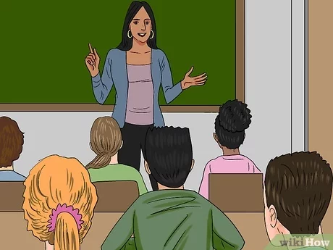
PROFESSEUR POUR UNE JOURNÉE!
VOUS ÊTES UN ÉLÈVE D’UN LYCÉE SCIENTIFIQUE.
VOTRE CLASSE A ÉTÉ INVITÉE À UNE CLASSE D’ÉLÈVES DE 13 ANS QUI DOIVENT ENCORE CHOISIR L’ÉCOLE SECONDAIRE À LAQUELLE ALLER.

Slide 2
PROFESSEUR POUR UNE JOURNÉE!
VOTRE OBJECTIF EST D’EXPLIQUER À TOUS LES ÉLÈVES POURQUOI LES MATIÈRES À VAPEUR SONT IMPORTANTES.

Slide 3
PROFESSEUR POUR UNE JOURNÉE!
QUELLES SONT LES RAISONS QUI VOUS ONT MOTIVÉ PERSONNELLEMENT QUI ONT CONDUIT À VOTRE CHOIX

Slide 4
PROFESSEUR POUR UNE JOURNÉE!
IL Y A UN STÉRÉOTYPE SUR LES RÉSULTATS DES GARÇONS À LA VAPEUR EN RAISON DE LEUR ESPRIT RAPIDE, TANDIS QUE LES FILLES DOIVENT S’ENGAGER ET FAIRE DES EFFORTS CONSTANTS.

Slide 5
PROFESSEUR POUR UNE JOURNÉE!
TROUVER AU MOINS 4 RAISONS D’ENCOURAGER LES ÉLÈVES, EN PARTICULIER LES FILLES, À SUIVRE UN COURS D’ÉDUCATION À LA VAPEUR.

Slide 6
PROFESSEUR POUR UNE JOURNÉE!
APPORTEZ-LEUR DES EXEMPLES QUI VOUS VIENNENT À L’ESPRIT OU LE RÉSULTAT DES ATELIERS DÉJÀ RÉALISÉS DANS LA CLASSE
(E.G. MONTRE DES VIDÉOS, DES INTERVIEWS, DES FILMS)

